Slide 1
2020
基于根因分析的
报警算法落地
创新综合实践
汇报人：石力源
小组成员：韩世容、盛琼怡、洪晨晖、毛忆宁

Slide 2
PART
1
前期调研

Slide 3

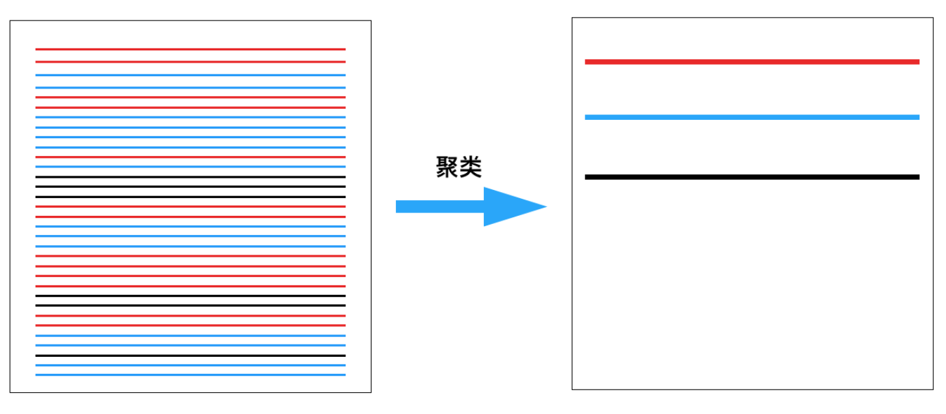
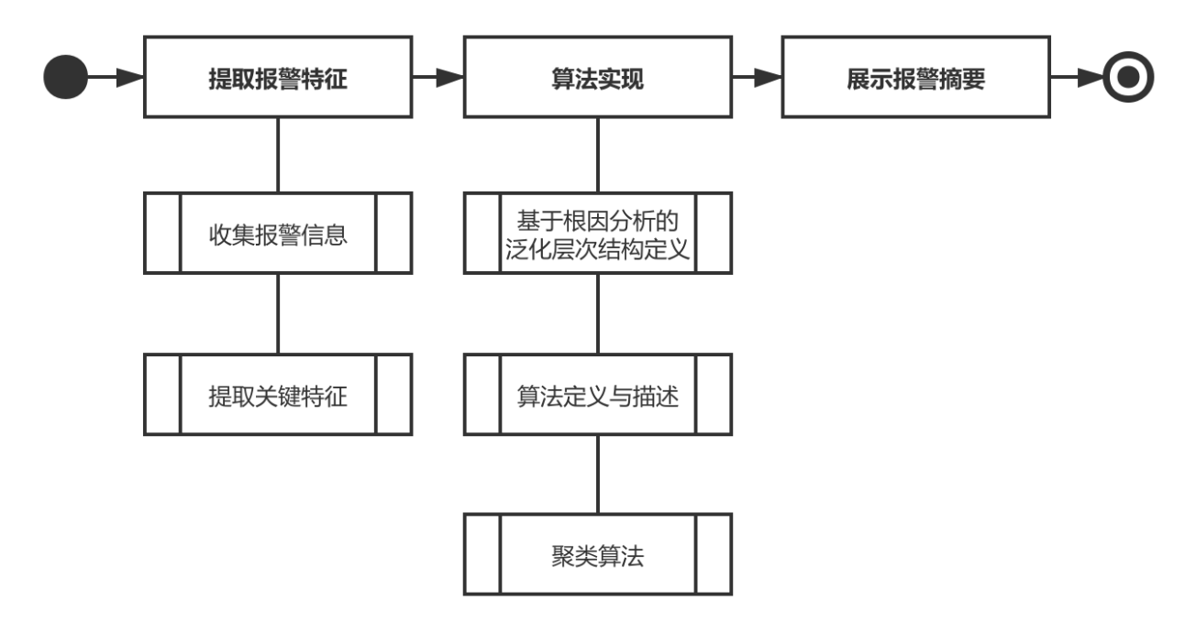
1
前期调研——根因分析
输入报警数据集合
对数据集进行关键特征的提取
泛化&聚类&合并相同的报警信息
将不需要继续聚类的结果输出-报警摘要
什么是根因分析？通过一系列流程找到问题的根本原因，定位问题所在的一种算法通过根因分析，将相同根因的报警合并
减少报警信息
快速定位错误
Notes:
首先，我们对根因分析的定义与方法做了调查。所谓的根因分析，通过一系列流程找到问题的根本原因，定位问题所在的一种算法通过根因分析，将相同根因的报警合并。根因分析的目标就是减少报警，快速定位错误。根因分析，在实际生产环境中是十分重要，随着系统规模的不断扩大，当出现故障时，错误告警的量级就有可能急剧增加。极端情况下甚至出现“疯狂报错”的现象，这时候错误告警的内容会存在相互掩埋、相互影响的问题，给运维人员造成了很大的困难。大家一定对这样的场景很有印象，在一个大型系统的大屏幕中，突然出现了一个红色warning，然后warning就铺天盖地的出现，这些warning很可能是不同的报错。这时候，你要是运维人员，一定头都大了。

Slide 4
前期调研——聚类算法
1
原理简单，易于实现，可解释度较强，适用于大型数据集，高效。但K值比较难确定，容易出现局部最优的情况，对噪音和异常点也比较敏感。
K-means
距离定义简单，可以不预先设定类别数，能够发现类别间的层次关系，以及可生成非球形簇。但它计算量大；对异常值敏感；很可能聚类成链状
层次聚类
对噪声不敏感，能发现任意形状的簇。聚类结果没有偏倚，相对的，K-Means之类的聚类算法初始值对聚类结果有很大影响。但数据密度不均匀时，很难使用该算法
密度聚类
Notes:
前期调研的另一个方向是关于聚类算法的
我们团队的成员对不同的聚类算法进行了理解讨论与分析，以便于之后更好的进行聚类算法的选择
各种聚类算法适用的场景与其性能天差地别，上面列出了比较常见的三种聚类算法，大家可以看一下

Slide 5
PART
2
环境准备
Notes:
接下来是第二个部分，环境的准备。

Slide 6
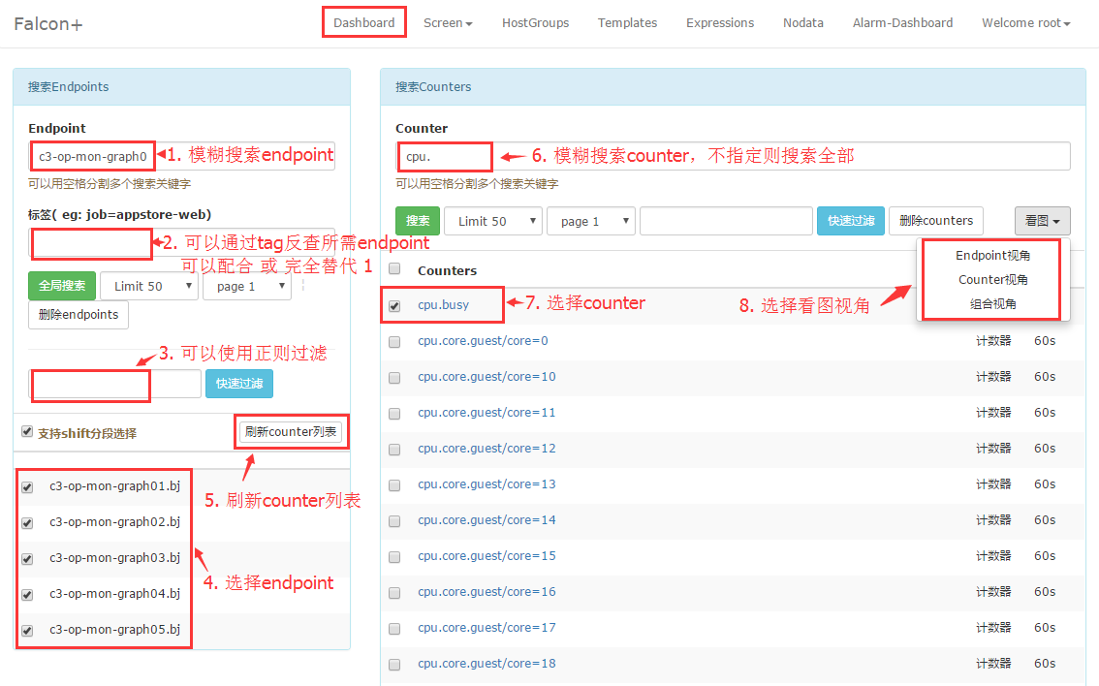
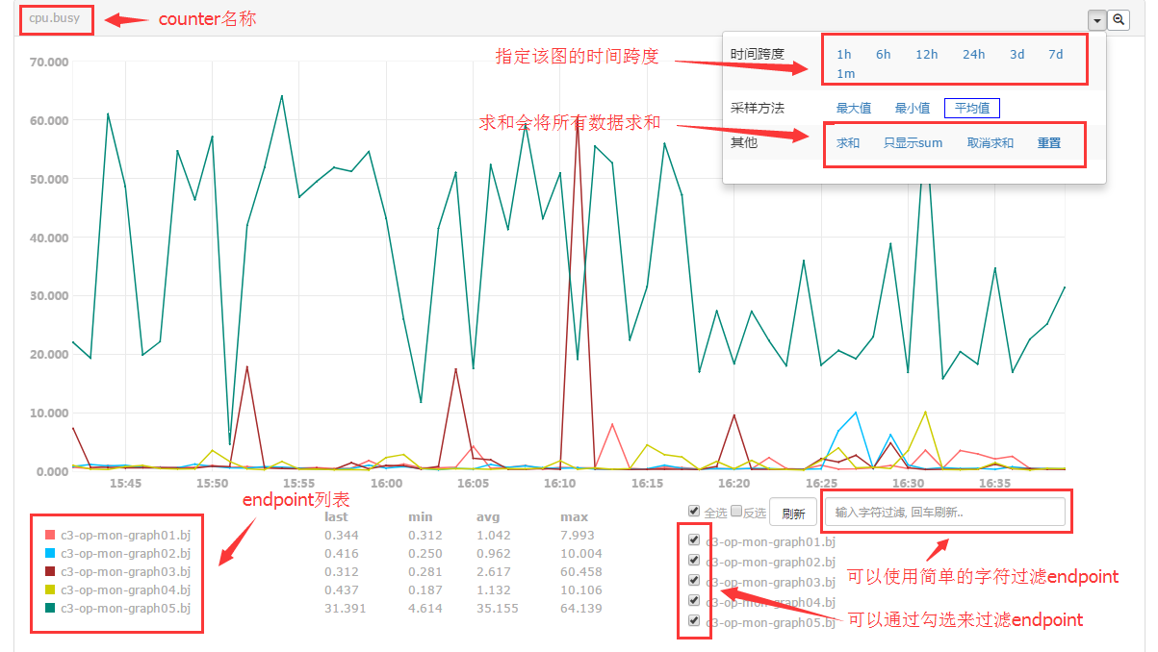
一款分布式高性能监控系统
Open-Falcon
在和网易导师的交流中，导师为我们推荐了很多成熟的监控系统，小米的open-falcon，美团的cat，还有k8s的prometheus，最终我们选择了Open-Falcon作为我们的监控系统。
Notes:
网易的企业导师让我们了解了开源的许多不同的监控系统，最终我们选择了小米的OPENFALCON。它的基本配置即可实现运营级别的监控，还可以可以二次开发，通过端口进行日志上报，对服务器、操作系统、中间件、应用进行全面的监控及报警

Slide 7




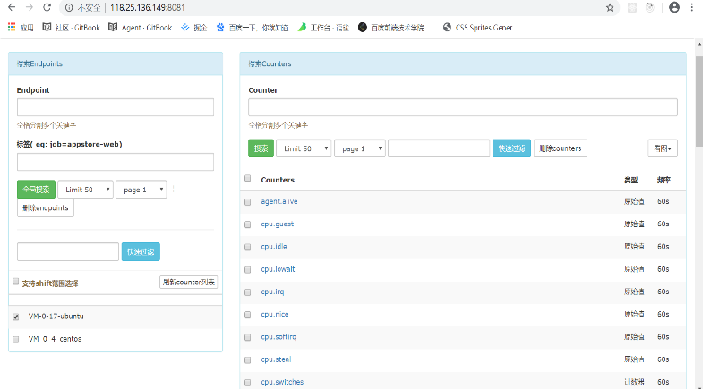
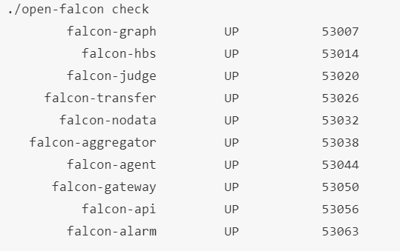
Open-Falcon的安装
环境准备:安装redis、安装mysql
初始化MySQL表结构、从源码编译。
Redis
后端
创建工作目录->克隆前端组件代码->
安装依赖包->初始化数据库->修改配置
以开发者模式启动->在生产环境启动
查看日志->dashbord用户管理
前端
注意确认配置文件中数据库账号密码与实际相同，否则需要修改配置文件。
Notes:
老实讲，对于我们学生使用新的系统，它的部署一定是最强大的拦路虎之一。上图是部署的基本流程，大家可以看一下。Openfalcon能在网上找到的资料并不多，官方文档也不详细，我们在部署openfalcon的时候真的踩了很多很多的坑，花费了大量时间。它是一个前后端分离的系统，数据库采用的是redis与mysql，redis是连接judge与alarm模块的，而mysql则存储最终的告警信息。

Slide 8

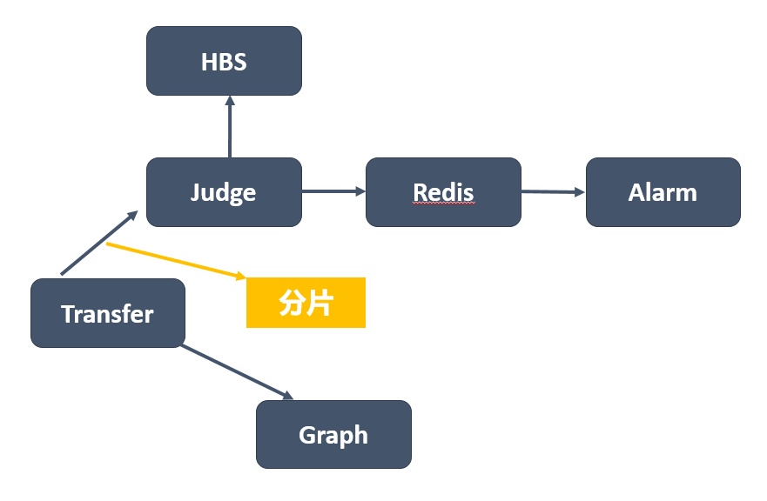
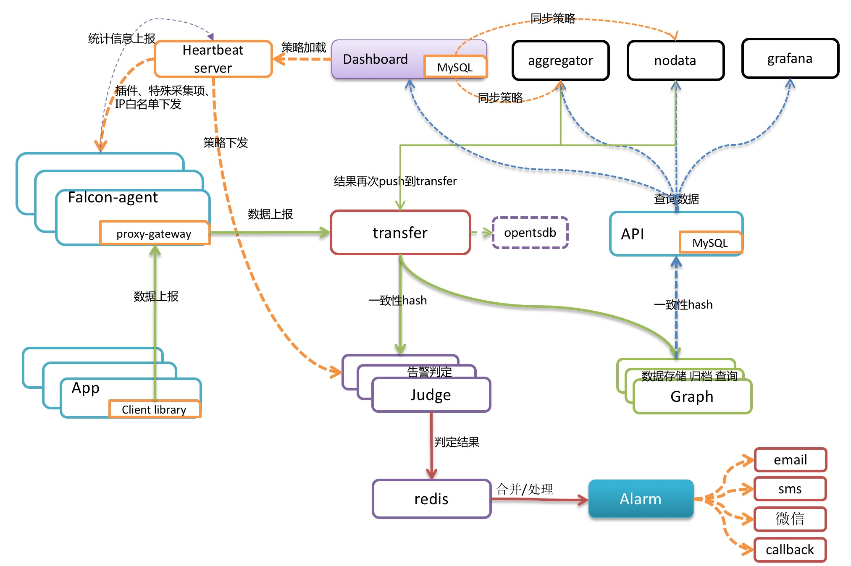
理清报警处理结构

Slide 9
PART
3
源码解读
Notes:
接着是part3，对原码的解读。

Slide 10
Module Judge
Judge模块源码解读
HBS获取策略列表
判断是否写入redis
迅速找到关联策略
· 周期性调用RPC接 口同步策略列表
· sendEvent()
· sendEventIfNeed()判断报警次数，确定是否需要写入redis
· rebuildStrategyMap()通过endpoint和metric重新处理策略列表，拼接成key列表
· 策略列表包含hostname和具体策略
· send()批量接收数据
· CheckStrategy() 寻找对应的策略或表达式
· CleanState()比较时间戳，删除失效数据
· 与remain比较，超过历史点数删除数据
· Compute()计算点数是否触发报警
· /count统计处理数据的条数
/history获取历史数据
· 拼接出key,传入map中
· judgeItemWithStrategy()判断是否报警
Tranfer获取报警数据
清理老旧数据和debug接口
阈值判断
Notes:
首先是judge模块的解读。一个报警数据对应相应的报警策略，HBS获取报警策略列表，而TRANFER则获取数据，然后通过上图所示的几个函数判断数据是属于什么策略，以及数据有无超过策略设定的阈值，来判断是否产生告警，当告警达到策略设定的次数之后，就写入redis，产生正式的告警

Slide 11
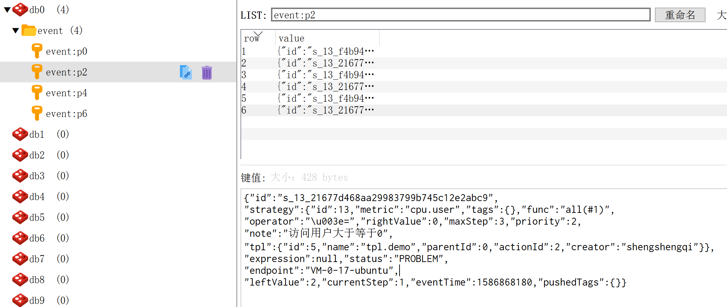
3
测试
停止alarm，可以在redis中看到，event是按照优先级存储的
Notes:
这是在redis中存储的数据，可以看到告警数据是按照p0到p6的优先级进行存储的

Slide 12
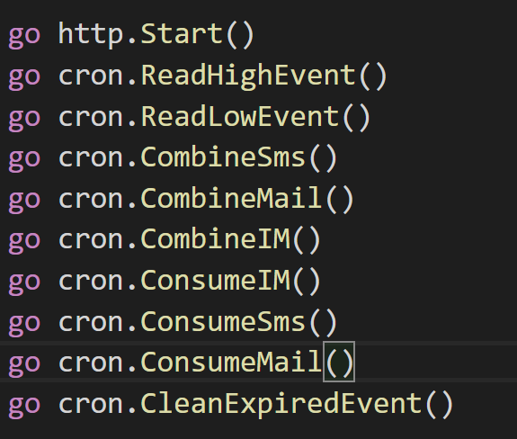
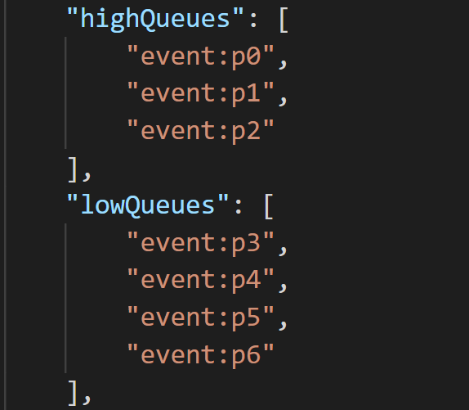
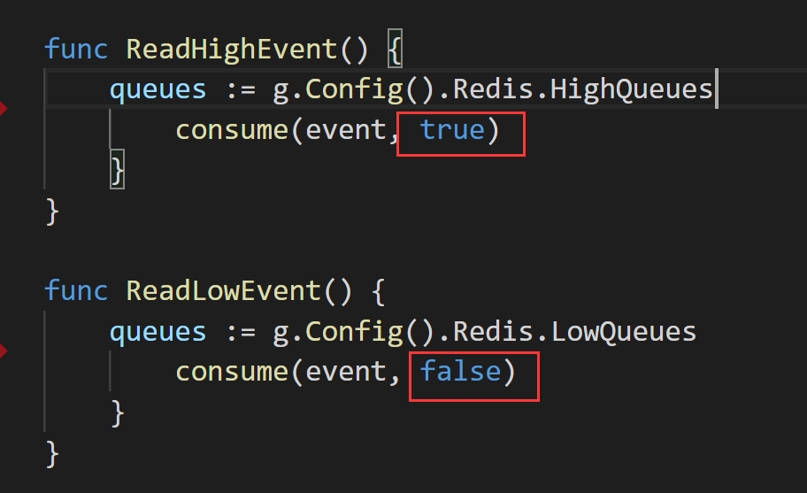
Alarm模块源码解读
1
将报警分为高优先级和低优先级队列
2
高优先级直接生成报警邮件、短信
3
低优先级进行报警合并
4
提供未恢复的报警列表，显示在前端界面中，作为报警处理的确认
Notes:
Alarm模块的解读
Alarm模块将报警分为高优先级和低优先级队列，在配置文件中设置优先级，根据优先级读取报警。popEvent()按照优先级取出数据。如果是高优先级的话，alarm就直接生成报警邮件、短信。低优先级进行报警合并。Alarm还会提供未恢复的报警列表，显示在前端界面中，作为报警处理的确认

Slide 13
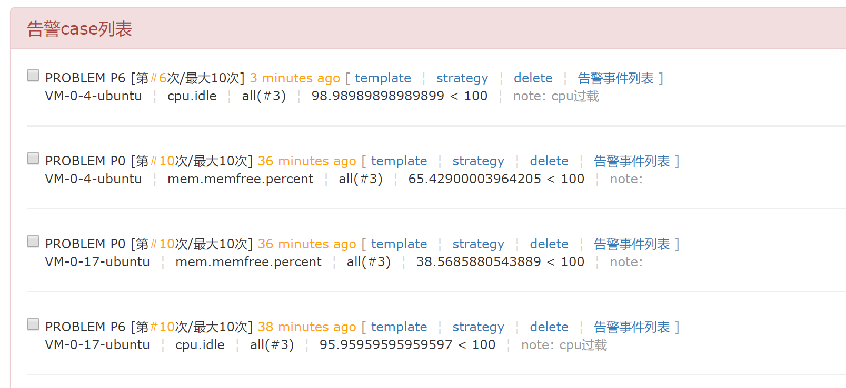
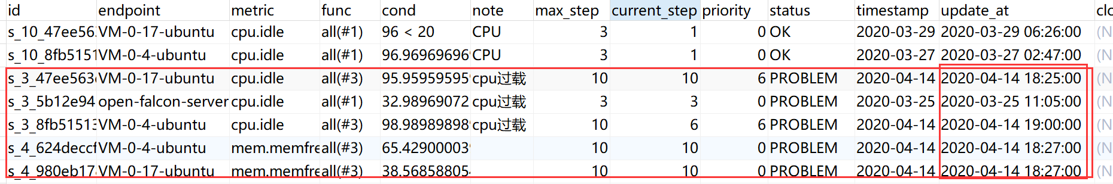
3
测试
未处理的报警中，同一个报警，Mysql中仅保存最新一次的报警数据，没有重复数据。
Notes:
这是我们对openflacon告警的测试。未处理的报警中，同一个报警，Mysql中仅保存最新一次的报警数据，没有重复数据。如果超过10次则不会继续获取该报警

Slide 14
PART
4
功能实现
Notes:
最后是part4 功能实现

Slide 15
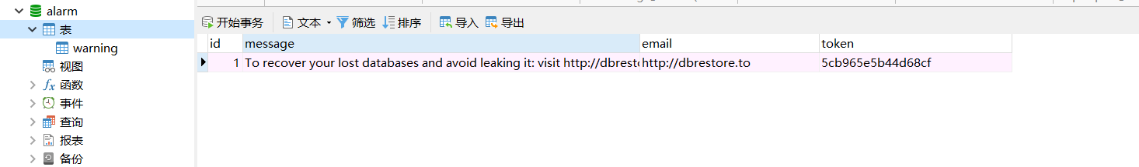
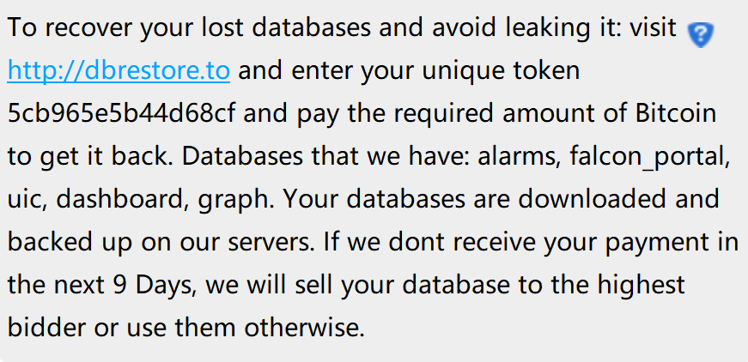
4
数据库被攻击
突然的黑客攻击使得我们的MySQL数据库崩溃
我们不得不重新装载数据并连接设备
通过本次事件，我们开始将数据库的安全纳入考量
上图为聚类前有216条数据，下图为聚类后只有6条数据
Notes:
由于没有经验，在默认端口部署数据库，设置了简单的密码，又由于我们需要远程连接数据库查看数据变化，我们开放了所有ip都可以访问，造成了这次的事件。重新安装的数据我们改换了端口，并设置了较为复杂的密码。

Slide 16
4
中间件设计
通过模拟的报警数据使用python跑聚类模型，保存效果最好的模型，放到中间件中。
中间件
从redis获取经过Judge处理的报警数据，通过模型进行分类操作，并给出新的优先级。
Judge
Redis
Alarm
按照新的优先级作为key、将数据重新存回redis中
修改alarm的配置文档、让alarm获取的经过处理的数据，再利用alarm的报警机制发出告警信息
Notes:
关于中间件的设计也经过了我们激烈的讨论。最终我们想到，Judge和alarm是通过redis配置的一个消息队列通信的，可以修改消息队列，所以我们可以把我们的算法逻辑加在 judge 和 alarm 的中间层来处理
我们在redis数据库中的消息队列获取得到的报错，进行聚类之后，再返回redis数据库之中。这样就完成了告警的聚类。

Slide 17
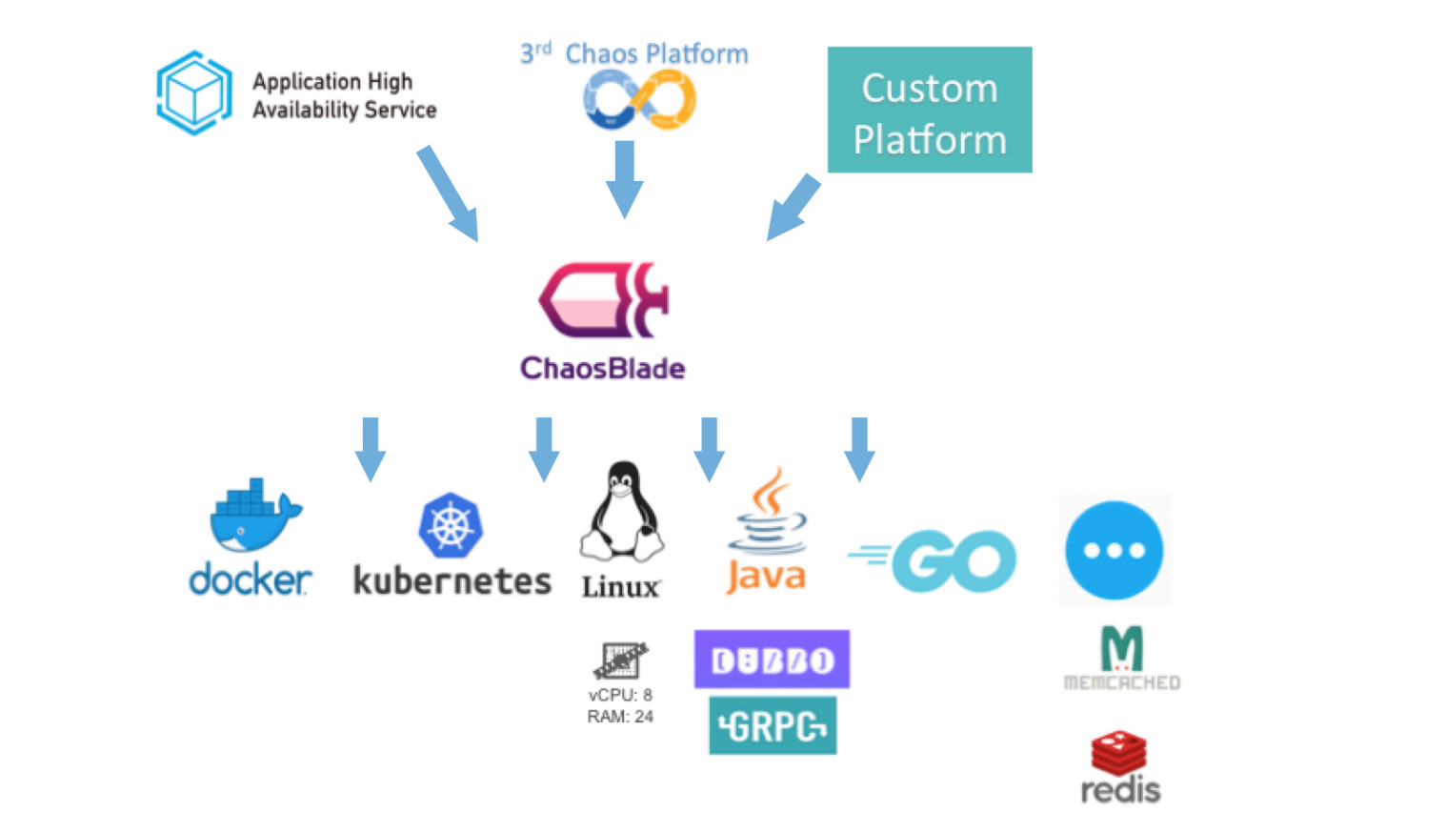
4
报错获取
chaosblade来进行故障场景的模拟与实现
我们利用chaosblade模拟了cpu、磁盘、io、网络端口等等的报错，获得了在openfalcon上监控的大量数据，并对这些数进行我们的聚类操作
Notes:
报错获取方面，因为受到了设备与资源的限制，我们在有限的几台设备上面尽可能真实并且完善的模拟在各种报错。在查阅了各方面的资料后，我们决定使用阿里巴巴的混沌工程工具——chaosblade来进行故障场景的模拟与实现。
我们利用chaosblade模拟了cpu、磁盘、io、网络端口等等的报错，获得了在openfalcon上监控的大量数据，并对这些数进行我们的聚类操作。

Slide 18
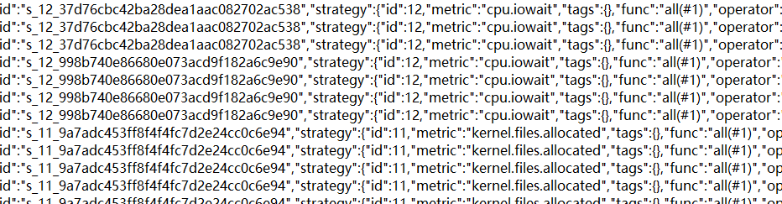
4
报警聚类
根据告警本身的id、告警模板的id、监视的对象、监视对象的左值右值、告警时间来进行聚类。
（此效果为本地模拟效果）
上图为聚类前有216条数据，下图为聚类后只有6条数据
Notes:
聚类问题上，最主要的是聚类类别的确定与分析，以及对原始报警进行一些清洗与处理。
我们注意到，在我们模拟的告警数据中，相似告警数据的重复出现比较明显，因此我们决定将聚类的重点放在合并相似的告警数据，以便于用户进行更好的分析这方面。由于设备资源与自身水平的限制，我们的告警数据熟练与种类还不是很大，并且openfalcon监控的数据的监控项本身就包含了一定的种类，所以我们主要是根据告警本身的id、告警模板的id、监视的对象、监视对象的左值右值、告警时间来进行聚类。

Slide 19
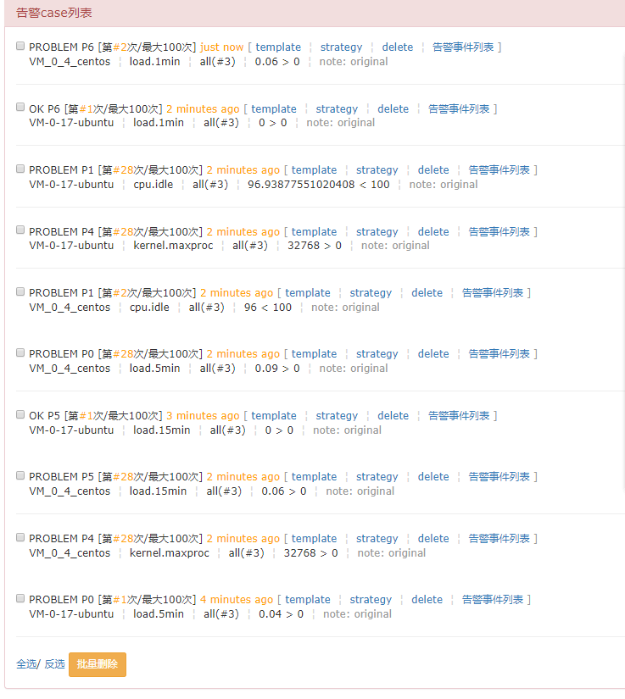
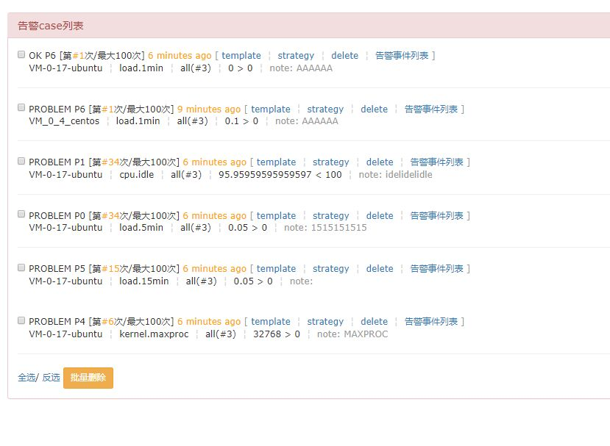
4
报警聚类
将中间件部署到服务器中，我们在前端界面中得到了最终的效果
左图为处理前、右图为处理后
上图为聚类前有216条数据，下图为聚类后只有6条数据

Slide 20
2020
THANK
YOU For Watching
Notes:
谢谢大家！

